Slide 2
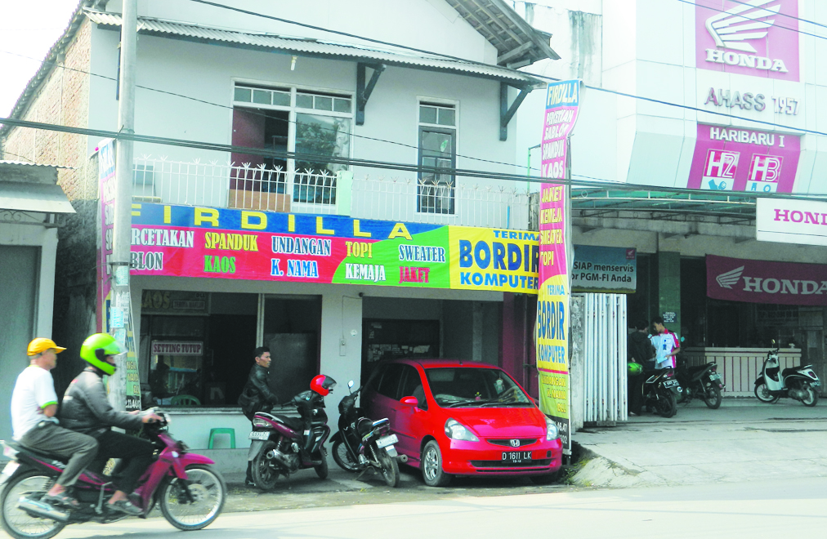
CV. Firdilla Zenaf adalah perusahaan yang bergerak dalam bidang
Percetakan, Konveksi dan Bordir Komputer.
Dirintis pada tahun 1997 dan dikukuhkan sebagai badan hukum
berbentuk CV pada tanggal 7 Maret 2003.
Dengan akte notaris Ny. R. Dewita, SH. No 002.
Serta telah memiliki perizinan berupa SIUP, SITU, TDP
dari Dinas Perindustrian dan Perdagangan Kabupaten Bandung.

Slide 3
PABRIK
Bobojong RT.01/07 Ds. Bojongmanggu
Kec. Pameungpeuk Kab. Bandung
Jl. Raya Banjaran 101 Baleendah - Kab. Bandung
Komp. Jakapurwa Blok C No.35 Margacinta, Bandung
email : firdilla@gmail.com
Phone : 022-911.40.30.2 - 081.22-23.46-47

Slide 4
Visi Misi Perusahaan
Visi : Menjadi perusahaan BESAR dan Bermanfaat
Misi :
Memberikan produk yang berkualitas dan terjamin mutu
Memiliki status dan badan hukum
Menjaga kepercayaan dan loyalitas pelanggan
Menjadi usaha percetakan, konveksi, dan border computer yang mampu bersaing secara kompetitif
Menyediakan jasa penyediaan dan pengiriman produk yang cepat dan tepat sesuai dengan kesepakatan (pesanan)
Menciptakan lapangan kerja serta mensejahterakan karyawan dan lingkungan sekitar perusahaan

Slide 5
LEGALITAS
Akte pendirian perusahaan
Notaris & PPAT : R. DEWITA, SH
No. 002 Tanggal 7 Maret 2003
SIUP No. 00596/10-12/PK/IV/2007
SITU No. 517/00451/SITU/IV/2007
TDP No. 10245104784
Tanggal 20 April 2007
Nomor Pokok Wajib Pajak
( NPWP )
No. 0216 2 1719 445 000

Slide 6
Dengan terpenuhinya aspek legal perusahaan maka akan memberikan rasa aman bagi siapapun yang bekerjasama dengan perusahaan kami. Selain terjaminnya aspek Legal, kamipun memiliki komitmen untuk memberi pelayanan terbaik kepada semua mitra . Kwalitas produk, waktu yang tepat dan service yang memuaskan adalah hak semua mitra yang akan selalu kami berikan.
NILAI LEBIH

Slide 7
Plus, Plus, Plus
Salah satu keunggulan dari produk dan jasa yang kami tawarkan adalah Garansi, bahwa mitra akan mendapat kepuasan dari hasil produk atau jasa kami.
Selain Garansi, kami juga menerapkan sistim “Smart Production” dimana mitra bisa mendapatkan print out produk yang dipesan sebelum diproduksi, sampai benar benar sesuai permintaan sehingga kepuasan akan selalu didapatkan setelah pesanan jadi.
Selain itu, dengan bermodal pengalaman dan fasilitas produksi serta tempat yang dimiliki sendiri ditunjang pekerja yang professional akan menambah nilai kepuasan.

Slide 8
Woow, Luar Biasa !!!
Biasanya, sebuah perusahaan konveksi
hanya memiliki satu fasilitas sehingga disaat memerlukan pekerjaan penunjang harus diover/dimaklun ke tempat lain.
Kami, CV. Firdilla Zenaf memiliki fasilitas yang lengkap
Mulai dari Cutting, Sablon, Bordir Komputer dan Jait
semua dikerjakan di perusahaan sendiri sehingga,
Waktu lebih Cepat
Hasil Produksi Lebih Maksimal
Harga Lebih bisa ditekan dan lebih Murah

Slide 9
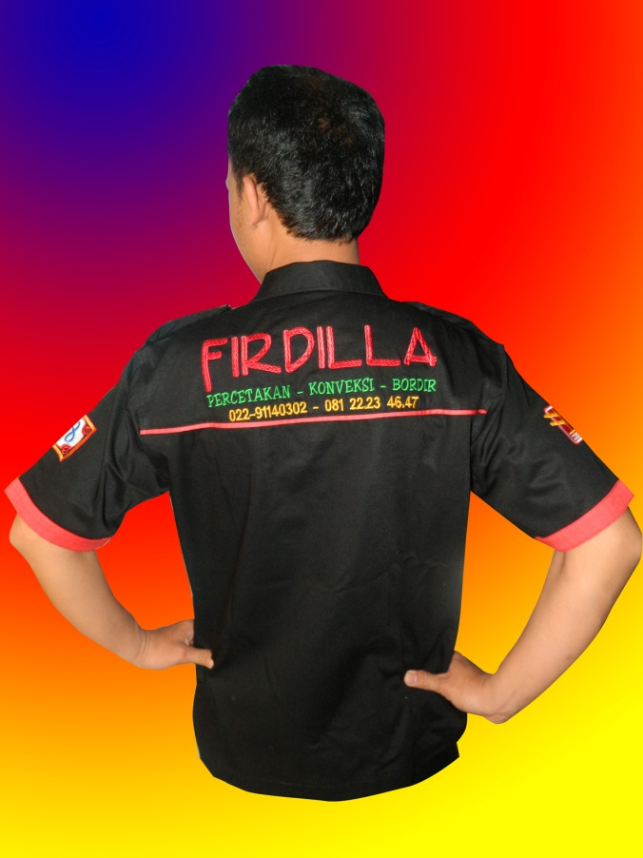
ORGANISASI
Dipimpin seorang Direktur : H. Deden Hermaddin
Dibantu oleh beberapa tenaga ahli seperti :
- Desainer
- Administrasi dan Keuangan
- Kepala bagian
- Operator
- QC (Quality Control)
- Sales & marketing
- Cutting
- Purchasing
- Sopir (antar jemput barang)
- Cleaning Service
- Security

Slide 10
Manajemen Produksi

Slide 11
Kami berkonsentrasi pada pelayanan, dimana semua pekerjaan berdasarkan pesanan. Ada 3 (tiga) unit pelayanan dan produksi yang terdiri dari 3 lokasi unit produksi (semua milik sendiri), yaitu : Percetakan, Konveksi dan Bordir Komputer
PRODUKSI & JASA

Slide 12
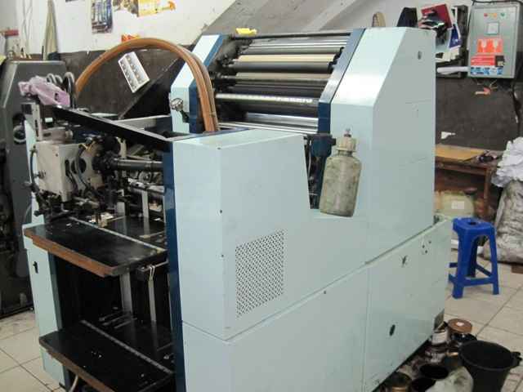
PERCETAKAN
Cetakan media kertas
menggunakan mesin cetak sparatie
dengan out put berupa
BROSUR, Flyer, Buku,
Leaflet, dll

Slide 13
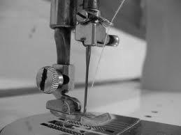
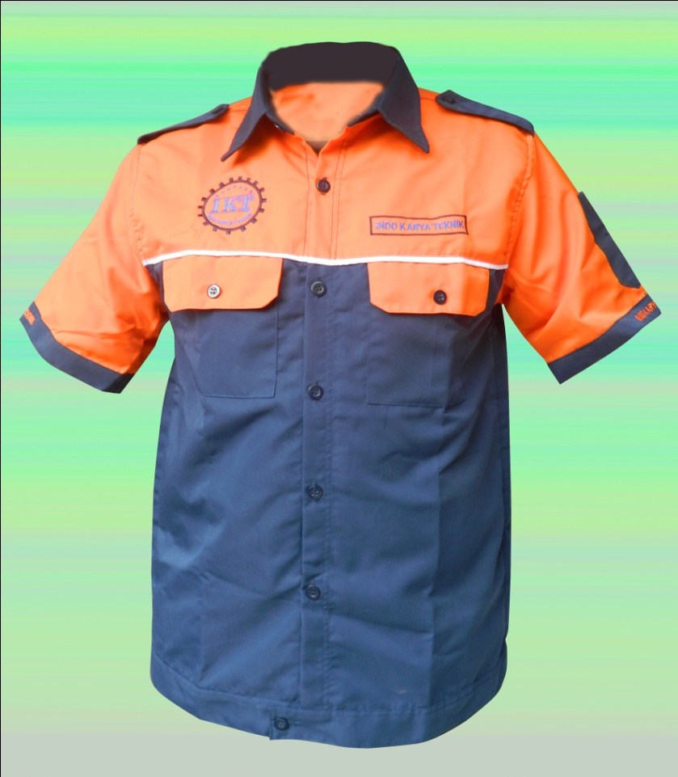
KONVEKSI
Dengan out put berupa
Kaos
Kemeja
Celana (PDH / PDL)
dll

Slide 14
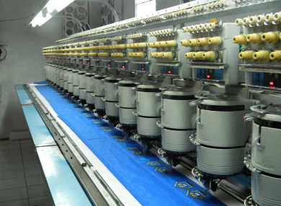
BORDIR KOMPUTER
Dengan out put berupa
Badge atau Bordir
langsung pada bahan,
seperti pada kemeja,
pada kaos, topi, pada
jaket
atau bahan lainnya.

Slide 15
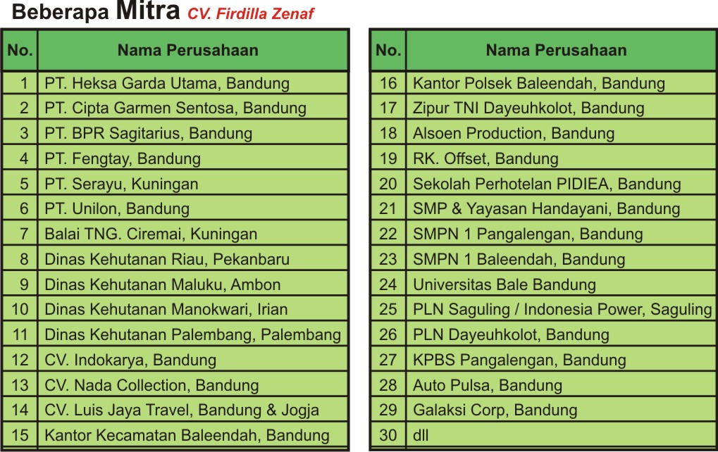

Slide 16
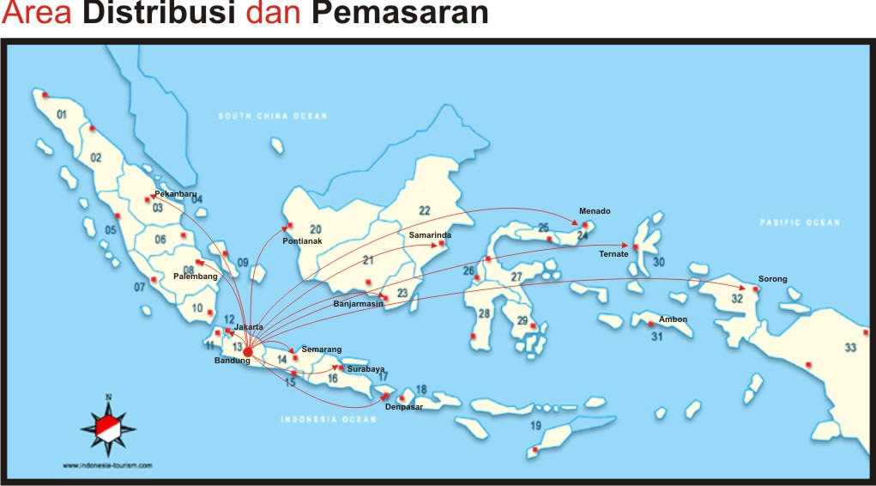

Slide 17
SELAMAT
BERMITRA
DENGAN KAMI
CV. FIRDILLA ZENAF

